Slide 1
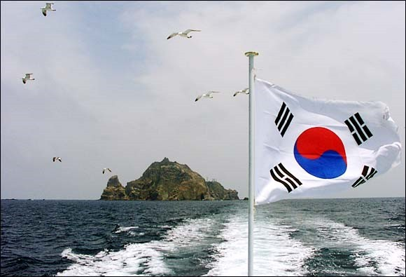
DOKDO
10월 25일 ‘독도의 날
한국정부와 일본정부의 독도 정책의 비교 분석
<독도영토학>
국제관계학과
21815163
윤혜미

Slide 2
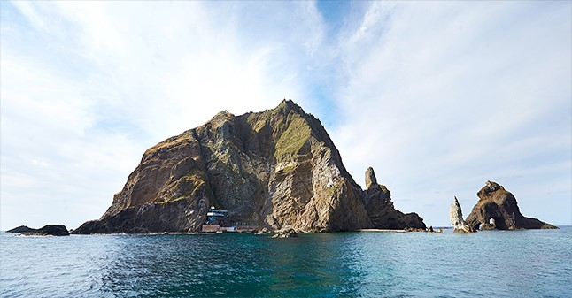
CONTENT
1. 독도란?
2. 한국 정부의 독도 정책
2-1. 역대 대통령의 독도 정책
3. 일본 정부의 독도(다케시마)정책
4. 일본정부의 독도 정책에 대한 한국 정부의 대응
5. 출처

Slide 3
1. 독도란?
DOKDO
대한민국 정부 소유의 국유지로서 천연기념물 제336호로 지정되어 있는 섬.
주소: 경상북도 울릉군 울릉읍 독도리 1~96
동도와 서도 외에 89개의 부속도서로 구성.
총면적: 187,554㎡ (동도 73,297㎡, 서도 88,740㎡)

Slide 4
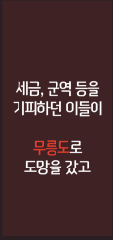
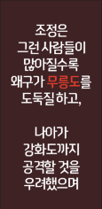
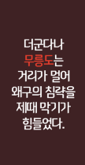
쇄환 정책 (1)
조선 전기 울릉도 거주민을 본토로 이주시킨 정책

Slide 5
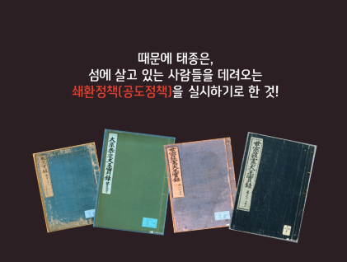
쇄환 정책 (2)
조선 전기 울릉도 거주민을 본토로 이주시킨 정책

Slide 6
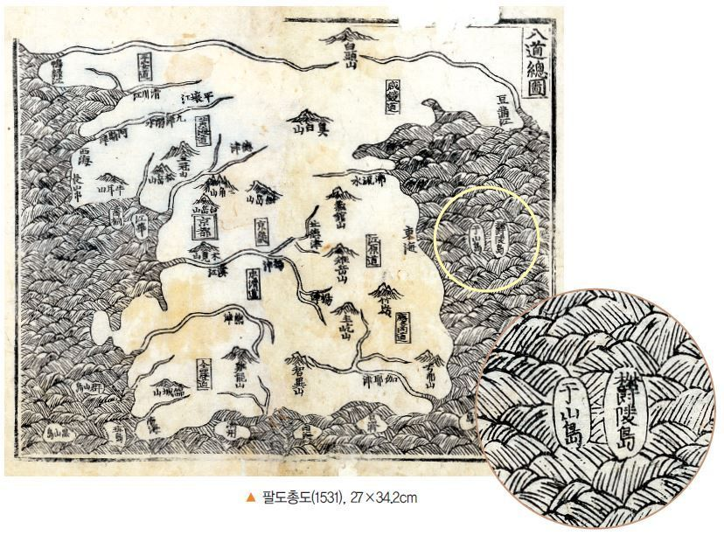
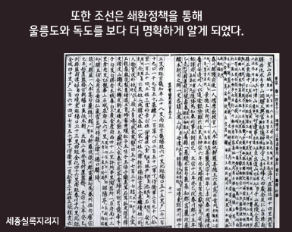
옛 지도의 독도
출처: https://namu.wiki/w/독도%20

Slide 7

2. 한국 정부의 독도 정책
2000년 10월 25일
‘독도의 날＇선정
「문화재보호법」 제6조에 의한 천연기념물 제336호로 지정
(1982. 11)
「도서지역의 생태계보전에 관한 특별법」 제4조 “특정도서”지정
(2000. 09)

Slide 8
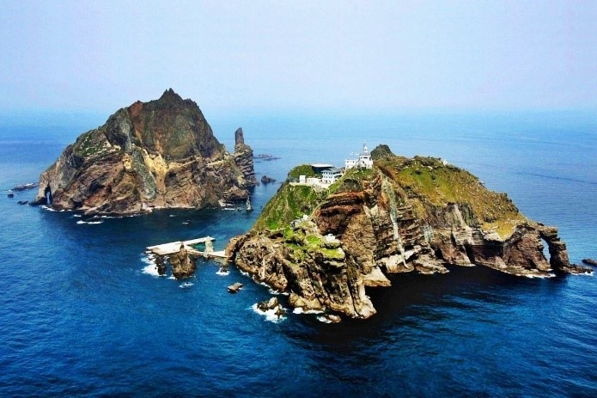
2. 한국 정부의 독도 정책
동북아 역사 재단을
비롯한 전담 연구 기관 다수 설립
(2006)
2008년 8월 정부합동 ‘독도영토관리대책단’ 설치
독도 체험관 설립
(2012)

Slide 9
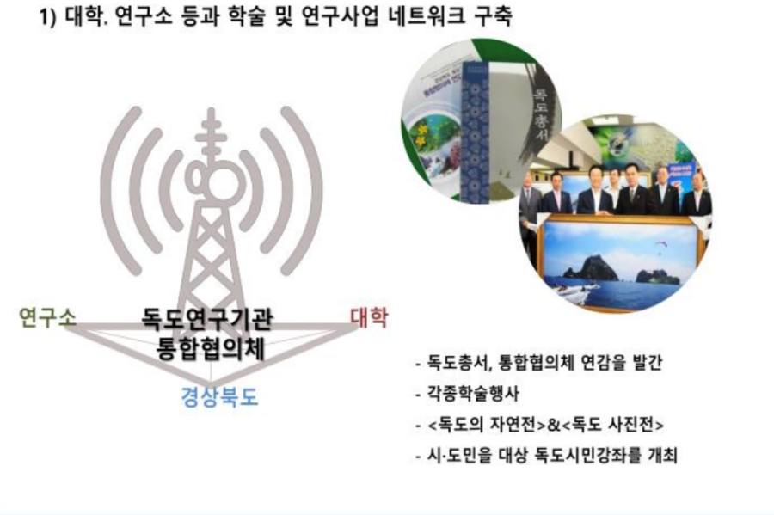
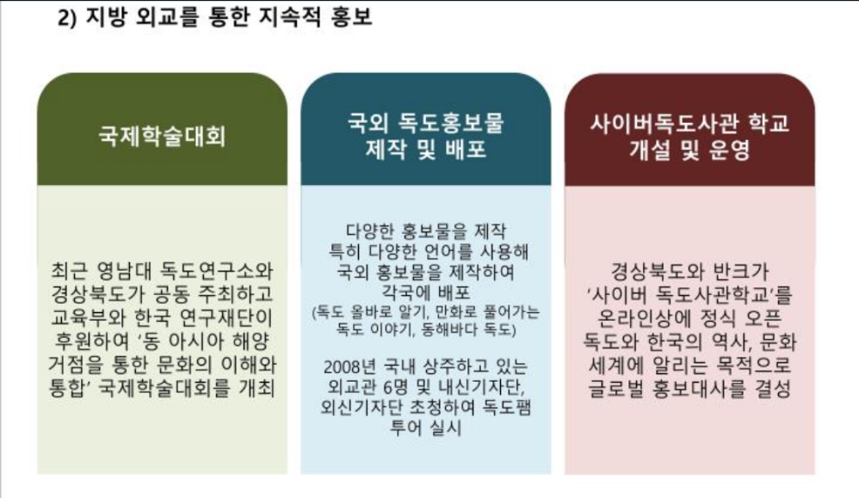
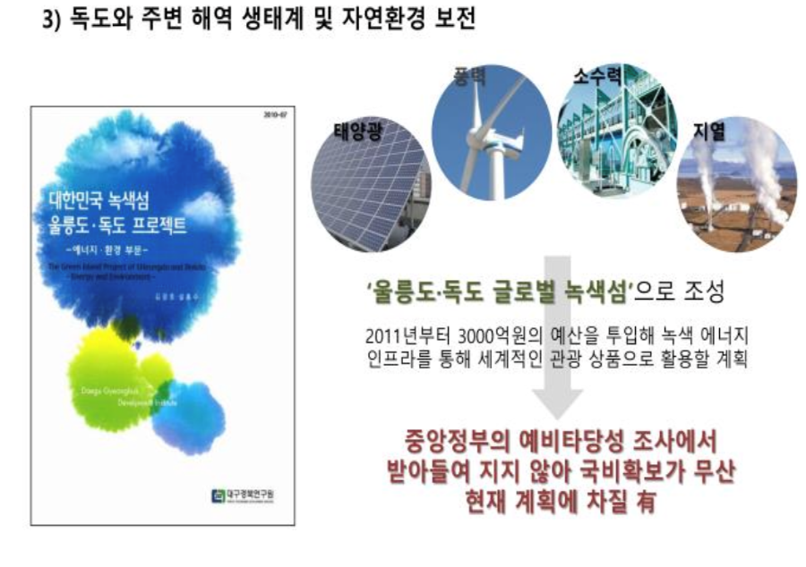
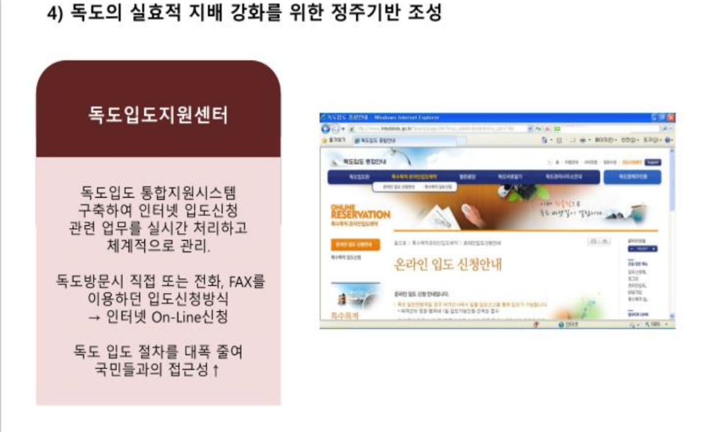
그 밖의 한국 정부의 독도 정책
출처: 네이버 시사상식사전

Slide 10
한국정부의 독도 관리와 이용 정책
관계부처 | 임무와 이용 정책
국무총리실 | • 「정부 합동 독도 영토 관리 대책단 규정」 에 따른 독도 관리 대책단 설치·운영 • 독도영토관리에 관한 대책 수립 및 운영 총괄
국토해양부 | • 「독도의 지속 가능한 이용에 관한 법률」 에 따른 독도의 생태계 보호 및 수산자원 개발관련 종합계획 수립 • 독도 안 시설물의 합리적 관리·운용
외교통상부 | • 독도 문제에 대한 외교전략 방안 수립 • 일본의 주장에 대한 국제법적·역사적 대응논리 개발 • 독도영유권에 대한 대내외 홍보
문화재청 | • 「문화재 보호 법」 에 의한 천연보호구역으로 지정하여 독도의 보존·관리대책 마련 • 독도 입도 제도 운영
경상북도(울룽군) | • 독도 입도 신고 업무 시행 • 독도 및 독도주변해역 관리·보존 업무 수행
동북아역사재단 | • 독도관련 역사 및 국제법 연구

Slide 11

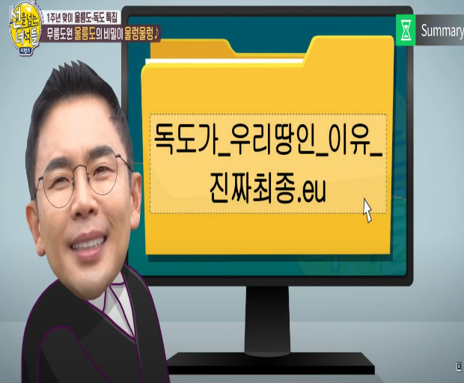
독도 관련 정책 영상
관련 영상 (2)
관련 영상 (1)
‘지식채널 e’
‘선을 넘는 녀석들’
click
click
출처: https://www.youtube.com/watch?v=-8b2phT3Jfs
‘지식채널 e’
출처: https://www.youtube.com/watch?v=a-KnfWBDbRY
‘선을 넘는 녀석들＇

Slide 12
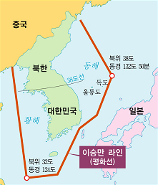
2-1. 역대 대통령의 독도 정책
이승만 정부
EEZ의 외측 한계보다 안쪽에 있으며 독도를 이승만 라인 안쪽에 포함.
한일간의 어업상의 격차가 심해 일본 비판 많아짐
1965년 6월 한일 조약 체결로 해체

Slide 13
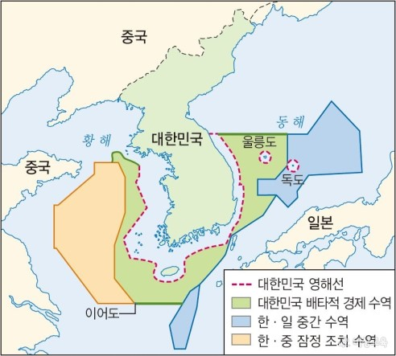
EEZ 란?
자국 연안으로부터 200해리(370.4km)까지의 모든 자원에 대해
독점적 권리를 행사할 수 있는 유엔 국제해양법상의 수역
한 · 일 어업 협정
동해와 남해의 일부를 우리나라와 일본의 배타적 어업 수역으로 나누고, 그 사이에
한·일 중간 수역을 두어 두 국가 모두 어업 활동 가능

Slide 14
2-1. 역대 대통령의 독도 정책
박정희 정부
7개조로 구성된 ‘대한민국과 일본 국 간의
기본관계에 관한 조약’ 과 4개의 협정 및 25개의 문서로 구성.
한일기본조약 체결
But, 아직 문제되는 독도의 영유권
독도에 관한 문제를 완전하게 해결하지 못함.

Slide 15
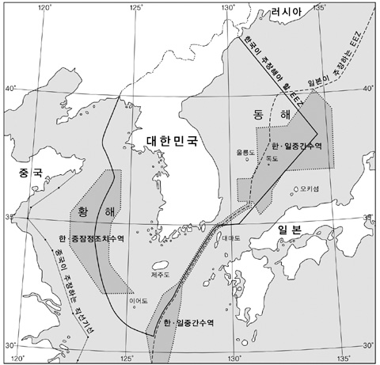
2-1. 역대 대통령의 독도 정책
김대중 정부
신한일어업 협정(1998)
‘파기’
동해에 해양 순시 선을 배치하여 양측이 서로 상대방의 어선을 나포하는 것이 일상.
한일 양국이 주장하는 EEZ

Slide 16
2-1. 역대 대통령의 독도 정책
노무현 정부
‘독도 독트린’ 발표
(2006, 4. 25)
코피 아난 유엔 사무총장에게
‘강제 분쟁해결 절차를 배제하기 위한 선언서’ 제출 (2006. 4. 18)
독도에 대한 강경 태도를 유지
우리 측 EEZ에 일본 탐사선이 진입할 경우 무력 행사 경고

Slide 17
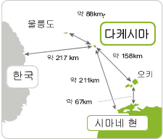
3. 일본 정부의 독도(다케시마) 정책
일본 정부는 시마네현의 독도 관련 정책 시책들을 ‘고유영토주장’ 과 국제사법재판소 제소의 필요성을 효과적으로 알리는 데 주력.
일본의 독도 정책은 정치 행위로서 항의의 성격을 띠고 있음.

Slide 18
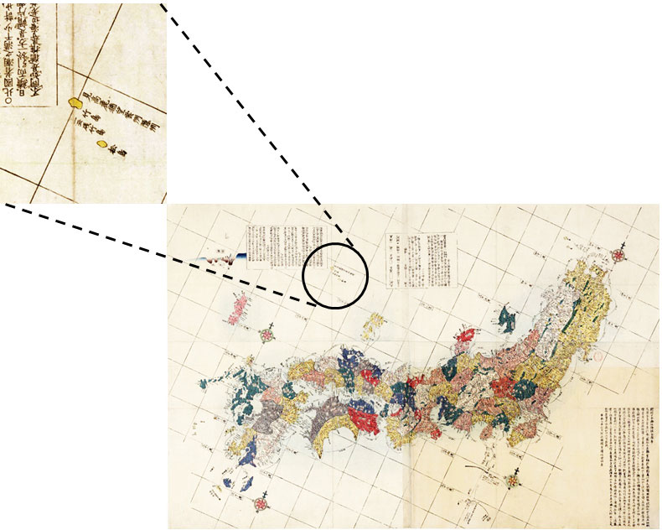
3. 일본 정부의 독도 정책
일본 시마네현의 “독도의 날” 조례 제정
(2005. 2. 23)
일본 시마네현, '독도의 날' 기념 행사 강행
(2006. 2. 22)
일본 중학교 교과서 검정결과 발표
(2005. 4. 5)
▲‘개정일본여지로정전도’(1846년)(사진 제공: 메이지대학 도서관 소장)
일본 문부과학성 고교 교과서 검정 결과 발표
(2006. 3. 29)

Slide 19
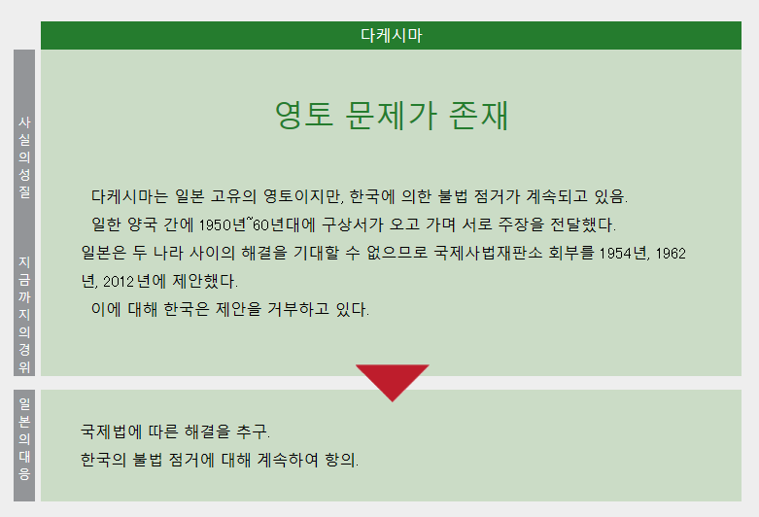
3. 일본 정부의 독도 정책
출처: https://www.cas.go.jp/jp/ryodo_kr/ryodo/takeshima.html

Slide 20

4. 일본정부의 독도 정책에 대한 한국 정부의 대응
외교부 대변인 논평 발표
(2005. 2. 22)
대통령 직속 역사·영토 문제 전담기구인 ‘바른역사정립기획단’ 설치
(2005. 4. 18)
2005년 11월 ‘독도의 지속 가능한 이용에 관한 법률’을 제정
외교부 대변인 성명 발표 및 외교장관의 주한 일본 대사 초치 항의를 전달

Slide 21
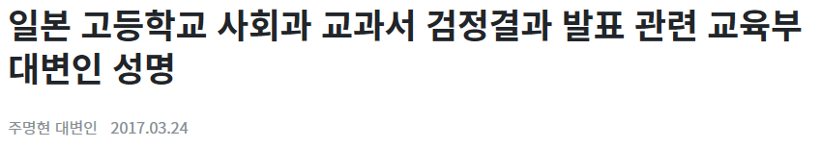
4. 일본정부의 독도 정책에 대한 한국 정부의 대응
관련 뉴스
http://m.korea.kr/news/policyBriefingView.do?newsId=156192422#policyBriefing
‘정책 뉴스’ .2017. 03. 24

Slide 22
DOKDO
감사합니다.

Slide 23
출처
https://terms.naver.com/entry.nhn?docId=3353352&cid=62023&categoryId=62023
https://dokdo.mofa.go.kr/kor/dokdo/reason.jsp
https://www.kr.emb-japan.go.jp/territory/takeshima/qa.html
https://www.cas.go.jp/jp/ryodo_kr/ryodo/takeshima.html
http://www.korea.kr/special/policyFocusView.do?newsId=148654763&pkgId=49500376&pkgSubId=&pageIndex=1
https://cfekorea.tistory.com/m/394
https://www.youtube.com/watch?time_continue=179&v=muB4_LNZ2Rk
http://m.korea.kr/news/policyBriefingView.do?newsId=156192422#policyBriefing
사진 출처
https://m.blog.naver.com/rydbreogkr/220784608695#
https://www.slideserve.com/ricky/3588874
https://www.kr.emb-japan.go.jp/territory/takeshima/index.html
https://thub.kumsung.co.kr/dokdo/dokdo_study_03_02.do

